Slide 1



Краевое государственное бюджетное учреждение
дополнительного профессионального образования
«Учебно-методический центр по ГО и ЧС Пермского края»
Наша группа в ВК:
vk.com/umcperm
Наш сайт:
umcperm.ru
Контактные телефоны:
Организация обучения +7 (342) 236-34-93
Заключение договора +7 (342) 236-18-74
Проживание +7 (342) 236-05-65

Slide 2


Slide 3
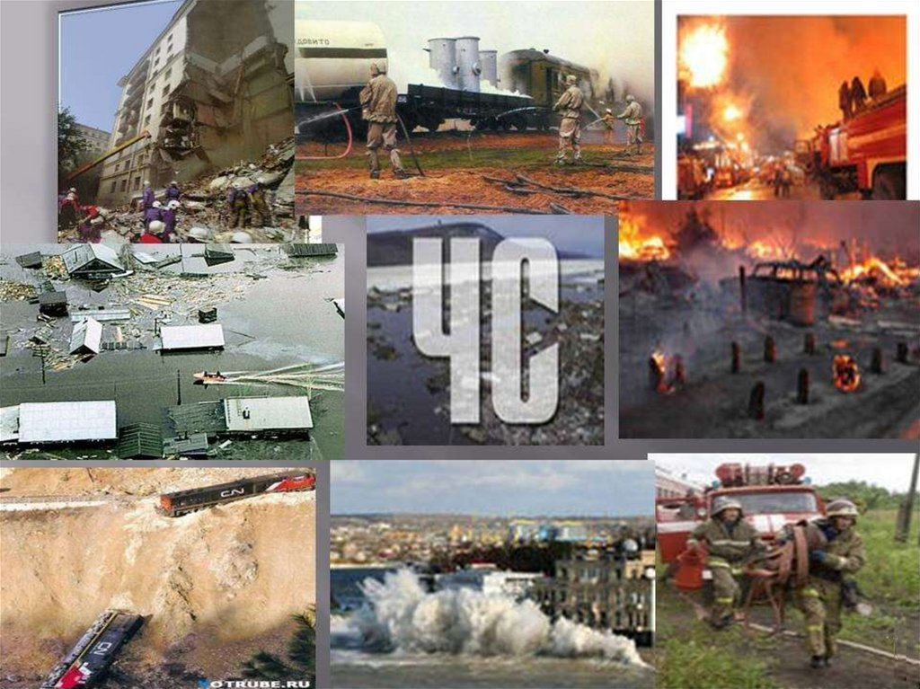
Тема: Чрезвычайные ситуации.

Slide 4
УЧЕБНЫЕ ВОПРОСЫ.
Нормативные документы. Основные понятия и определения в области безопасности в чрезвычайных ситуациях, классификация чрезвычайных ситуаций.
2. Техногенные ЧС. Источники возникновения. Потенциально опасные объекты. Возможные ЧС техногенного характера при авариях и катастрофах на них.
3. Природные ЧС. Источники возникновения природных ЧС, характерных для Пермского края.

Slide 5
Нормативные документы.
Федеральный закон от 21.12.1994 № 68-ФЗ «О защите населения и территорий от чрезвычайных ситуаций природного и техногенного характера» (с изм. 04.11.2022 г.).
Федеральный закон от 06.10.2003 N 131-ФЗ "Об общих принципах организации местного самоуправления в Российской Федерации" (с изм. 04.08.2023 г.).
Федеральный закон от 21.07.1997 № 116-ФЗ "О промышленной безопасности опасных производственных объектов»(с изм.04.11.2022 г.)
ГОСТ Р 22.0.02-2016 "Безопасность в чрезвычайных ситуациях. Термины и определения».
ГОСТ Р 22.0.05-2020 "Безопасность в чрезвычайных ситуациях. Техногенные чрезвычайные ситуации. Термины и определения».
ГОСТ Р 22.0.03-2020 "Безопасность в чрезвычайных ситуациях. Природные чрезвычайные ситуации. Термины и определения».
ГОСТ Р 22.0.04-2020 "Безопасность в чрезвычайных ситуациях. Биолого-социальные чрезвычайные ситуации. Термины и определения"

Slide 6
Нормативные документы.
Постановление Правительства РФ от 30.12.2003 N 794 "О единой государственной системе предупреждения и ликвидации чрезвычайных ситуаций" (с изм. 16.06.2022 г.)
Постановление Правительства РФ от 21.05.2007 № 304 «О классификации ЧС природного и техногенного характера» (с изм. 20.12.2019г.).
Постановление Правительства РФ от 14.08.2020 № 1225 «Об утверждении Правил разработки критериев отнесения объектов всех форм собственности к критически-важным объектам».
Постановление Правительства РФ от 14.08.2020 № 1226 «Об утверждении Правил разработки критериев отнесения объектов всех форм собственности к потенциально-опасным объектам».
Постановление Правительства РФ от 02.04.2020 № 417 "Об утверждении Правил поведения, обязательных для исполнения гражданами и организациями, при введении режима повышенной готовности или чрезвычайной ситуации».
Приказ МЧС России от 05.07.2021 № 429 «Об утверждении критериев информации о ЧС природного и техногенного характера».
Приказ МЧС России от 01.10.2014 № 543 "Об утверждении Положения об организации обеспечения населения средствами индивидуальной защиты» (с изм. 31.06.2017г.).

Slide 7
ГОСТ Р 22.0.02-2016 "Безопасность в ЧС. Термины и определения».
ГОСТ Р 22.0.05-2020 "Безопасность в ЧС. Техногенные ЧС.
Термины и определения».
ГОСТ Р 22.0.03-2020 "Безопасность в ЧС. Природные ЧС.
Термины и определения».
ГОСТ Р 22.0.04-2020 "Безопасность в ЧС. Биолого-социальные ЧС.
Термины и определения».
Настоящие стандарты устанавливают термины и определения основных понятий в области безопасности в чрезвычайных ситуациях.
Термины, установленные настоящими стандартами, рекомендуются для применения во всех видах документации и литературы в области безопасности в чрезвычайных ситуациях, входящих в сферу действия работ по стандартизации и (или) использующих результаты этих работ.
Термины, установленные стандартами, используются в других нормативных актах (федеральных законах, постановлениях и т.д.)

Slide 8
В Российской Федерации действует Единая государственная система предупреждения и ликвидации чрезвычайных ситуаций (РСЧС), которая объединяет органы управления, силы и средства федеральных органов исполнительной власти, органов исполнительной власти субъектов Российской Федерации, органов местного самоуправления, организаций, в полномочия которых входит решение вопросов по защите населения и территорий от чрезвычайных ситуаций.
РСЧС функционирует на федеральном, межрегиональном, региональном, муниципальном и объектовом уровнях.
Основной задачей РСЧС является: обеспечение готовности к действиям органов управления, сил и средств, предназначенных и выделяемых для предупреждения и ликвидации чрезвычайных ситуаций.
На каждом уровне единой системы создаются:
координационные органы,
постоянно действующие органы управления,
органы повседневного управления,
силы и средства,
резервы финансовых и материальных ресурсов,
системы связи и оповещения органов управления и сил единой системы,
системы оповещения населения о чрезвычайных ситуациях,
системы информирования населения о чрезвычайных ситуациях.

Slide 9
Возникновение чрезвычайной ситуации.
Любой опасной ситуации, событию, происшествию возникшему в природной, техногенной, бытовой и социальной среде и представляющему реальную угрозу для населения, территорий и объектов может быть присвоен высший уровень опасности – чрезвычайная ситуация.
Право на определение события (происшествия) как чрезвычайная ситуация дается руководителю соответствующего уровня РСЧС в зависимости от масштабов произошедшего.
При возникновении чрезвычайной ситуации руководитель, принявший данное решение должен:
изменить режим функционирования для органов управления, сил и средств соответствующего уровня РСЧС;
классифицировать ЧС по характеру и по масштабу;
определить и обеспечить соответствующий уровень реагирования на возникшую ЧС;
организовать управление и обеспечить руководство ликвидацией ЧС.

Slide 10
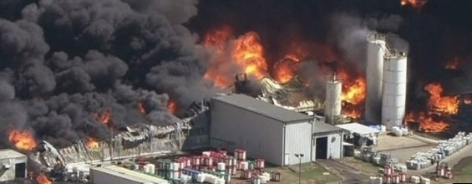
Чрезвычайная ситуация (ЧС): это обстановка на определенной территории, сложившаяся в результате аварии, опасного природного явления, катастрофы, распространения заболевания, представляющего опасность для окружающих, стихийного или иного бедствия, которые могут повлечь или повлекли за собой:
- человеческие жертвы,
ущерб здоровью людей или окружающей среде,
значительные материальные потери,
нарушение условий жизнедеятельности людей.
( № 68-ФЗ «О защите населения и территорий от чрезвычайных ситуаций природного и техногенного характера» (с изм. 04.11.2022 г.).

Slide 11
Классификация чрезвычайных ситуаций.
Чрезвычайные ситуации – классифицируются по следующим параметрам:
По характеру
По масштабам
По характеру чрезвычайные ситуации классифицируются в зависимости от источника чрезвычайной ситуации на:
Техногенные ЧС
Природные ЧС
Биолого-социальные ЧС
На основании Постановления Правительства РФ от 21.05.2007 г. №304 «О классификации ЧС природного и техногенного характера» чрезвычайные ситуации классифицируются по: - охватываемой территории,
количеству пострадавших,
материальному ущербу.

Slide 12
Классификация по характеру и источникам ЧС.
Техногенная ЧС
ГОСТ Р 22.0.05-2020 Техногенные ЧС. Термины и определения
Природная ЧС
ГОСТ Р 22.0.03-2020 Природные ЧС Термины и определения
Биолого-социальная ЧС
ГОСТ Р 22.0.04-2020 Биолого-социальные ЧС Термины и определения
Состояние, при котором в результате возникновения источника техногенной чрезвычайной ситуации на объекте, определенной территории или акватории нарушаются нормальные условия жизни и деятельности людей, возникает угроза их жизни и здоровью, наносится ущерб имуществу населения, народному хозяйству и окружающей природной среде.
Обстановка на определенной территории или акватории, сложившаяся в результате возникновения источника природной чрезвычайной ситуации, который может повлечь или повлек за собой человеческие жертвы, ущерб здоровью и (или) окружающей природной среде, значительные материальные потери и нарушение условий жизнедеятельности людей
Состояние, при котором в результате возникновения источника биолого - социальной ЧС на определенной территории нарушаются нормальные условия жизни и деятельности людей, существования сельскохозяйственных животных и произрастания растений, возникает угроза жизни и здоровью людей, широкого распространения инфекционных болезней, потерь сельскохозяйственных животных и растений
Источники ЧС.
Опасное техногенное происшествие: аварии на промышленных объектах или на транспорте, пожары, взрывы …
Опасное природное явление или процесс, в результате которого, на определенной территории или акватории произошла или может произойти ЧС.
Особо опасная или широко распространенная
инфекционная болезнь людей, сельскохозяйственных животных и растений, в результате которой на определенной территории произошла или может возникнуть биолого-социальная ЧС.

Slide 13
Классификация ЧС природного и техногенного характера по масштабам, потерям и размеру ущерба (Пост. Прав. РФ от 21.05.2007 № 304).
Чрезвычайная ситуация | Зона ЧС (территория, на которой сложилась ЧС и нарушены условия жизнедеятельности людей) | При этом
 |  | Количество пострадавших людей (погибших или получивших ущерб здоровья) | Размер материального ущерба (размер ущерба окружающей природной среде и материальных потерь
Локального характера | Не выходит за пределы объекта | Не более 10 человек | Не более 240 тыс. руб.
Муниципального характера | Не выходит за пределы одного муниципального образования | Не более 50 человек | Не более 12 млн. руб.
Межмуниципального характера | Затрагивает территорию 2-х и более муниципальных районов, муниципальных округов, расположенных на территории одного субъекта РФ, или внутригородских территорий города федерального значения
Регионального характера | Не выходит за пределы одного субъекта РФ | Свыше 50, но не более 500 человек | Свыше 12 млн. руб., но не более 1,2 млрд. руб.
Межрегионального характера | Затрагивает территорию 2-х и более субъектов
Федерального характера |  | Свыше 500 человек | Свыше 1,2 млрд. руб.

Slide 14
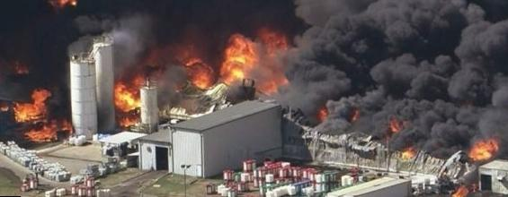
Риск возникновения техногенной чрезвычайной ситуации выше там, где находится и осуществляет свою деятельность большее количество потенциально-опасных объектов.

Slide 15
Потенциально опасный объект (ПОО) - это объект, на котором расположены здания и сооружения повышенного уровня ответственности, либо объект, на котором возможно одновременное пребывание более пяти тысяч человек (п.2.1.16 ГОСТ Р 22.0.02-2016; ст.1 ФЗ-68).
К зданиям и сооружениям повышенного уровня ответственности относятся здания и сооружения, отнесенные в соответствии с Градостроительным кодексом Российской Федерации к особо опасным, технически сложным или уникальным объектам (ст.4, п.8. Федерального закона от 30.12.2009г. № 384-ФЗ «Технический регламент о безопасности зданий и сооружений»; Пост. Прав-ва РФ от 14.08.2020 г. N 1226 «Правила разработки критериев отнесения …»).
Справка: Объекты, на которых возможно одновременное пребывание более 5 тыс. человек, определяются на основании их проектной документации!!!

Slide 16
В ст.10 ФЗ-68 определены полномочия Правительства Российской Федерации в области защиты населения и территорий от чрезвычайных ситуаций. Одно из них:
……………………………………………………………………………..
р) устанавливает порядок разработки критериев отнесения объектов всех форм собственности к критически важным объектам и потенциально опасным объектам, порядок формирования и утверждения перечня критически важных объектов и перечня потенциально опасных объектов, порядок разработки и формы паспорта безопасности критически важных объектов и потенциально опасных объектов, а также порядок разработки обязательных для выполнения требований к критически важным объектам и потенциально опасным объектам в области защиты населения и территорий от чрезвычайных ситуаций;

Slide 17
Постановлением Правительства РФ от 14.08.2020 г. N 1226 утверждены «Правила разработки критериев отнесения объектов всех форм собственности к потенциально опасным объектам», где установлен порядок разработки критериев отнесения объектов к потенциально опасным, а также даны определения:
1. ……. "категории опасности потенциально опасных объектов":
потенциально опасные объекты 1 категории опасности (особо высокий уровень опасности) - объекты, аварии на которых могут стать источником возникновения чрезвычайной ситуации федерального характера;
потенциально опасные объекты 2 категории опасности (чрезвычайно высокий уровень опасности) - объекты, аварии на которых могут стать источником возникновения чрезвычайной ситуации межрегионального характера;
потенциально опасные объекты 3 категории опасности (высокий уровень опасности) - объекты, аварии на которых могут стать источником возникновения чрезвычайной ситуации регионального характера;
потенциально опасные объекты 4 категории опасности (повышенный уровень опасности) - объекты, аварии на которых могут стать источником возникновения чрезвычайной ситуации межмуниципального характера;
потенциально опасные объекты 5 категории опасности (средний уровень опасности) - объекты, аварии на которых могут стать источником возникновения чрезвычайной ситуации муниципального характера;
потенциально опасные объекты 6 категории опасности (низкий уровень опасности) - объекты, аварии на которых могут стать источником возникновения чрезвычайной ситуации не выше локального характера;

Slide 18
3. Принятие в установленном порядке нормативных правовых актов об утверждении критериев осуществляется:
федеральными органами исполнительной власти (органы государственной власти, выполняющие исполнительные функции государственного управления в РФ),
Государственной корпорацией по атомной энергии «Росатом»,
Государственной корпорацией по космической деятельности «Роскосмос»
в отношении объектов, указанных в части 1 статьи 48.1. Градостроительного кодекса Российской Федерации….;
- Министерством строительства и жилищно-коммунального хозяйства Российской Федерации - в отношении объектов, указанных в части 2 статьи 48.1. Градостроительного кодекса Российской Федерации, а также объектов, на которых возможно одновременное пребывание более 5 тыс. человек.
Указанные нормативные правовые акты принимаются по согласованию с МЧС России.
4. Критерии должны состоять из конкретных (количественных и качественных) показателей и соответствующих им значений.
5. На основании значений конкретных показателей объекты, подлежащие отнесению к потенциально опасным объектам, включаются в одну из категорий опасности потенциально опасных объектов.

Slide 19
Градостроительный кодекс Российской Федерации от 29 декабря 2004 г. N 190-ФЗ.
Статья 48.1. Особо опасные, технически сложные и уникальные объекты
1. К особо опасным и технически сложным объектам относятся:
объекты использования атомной энергии в соответствии с законодательством РФ об
использовании атомной энергии, за исключением объектов……. ;
2) гидротехнические сооружения первого и второго классов (установлено 4 класса опасности ГТС), устанавливаемые в соответствии с законодательством о безопасности гидротехнических сооружений;
3) сооружения связи, являющиеся особо опасными, технически сложными в соответствии
с законодательством РФ в области связи;
4) линии электропередачи и иные объекты электросетевого хозяйства напряжением
330 киловольт и более;
5) объекты космической инфраструктуры;
6) объекты инфраструктуры воздушного транспорта, являющиеся особо опасными,
технически сложными объектами в соответствии с воздушным законодательством РФ;
7) объекты капитального строительства инфраструктуры железнодорожного транспорта
общего пользования, являющиеся особо опасными, технически сложными объектами в
соответствии с законодательством РФ о железнодорожном транспорте;
8) объекты инфраструктуры внеуличного транспорта*;
9) портовые гидротехнические сооружения, относящиеся к объектам инфраструктуры
морского порта, за исключением …… ;
10.1) тепловые электростанции мощностью 150 мегаватт и выше;
10.2) подвесные канатные дороги;

Slide 20
11) * * опасные производственные объекты, подлежащие регистрации в государственном реестре в соответствии с законодательством РФ о промышленной безопасности ОПО:
а) ОПО I и II классов опасности, на которых получаются, используются, перерабатываются, образуются, хранятся, транспортируются, уничтожаются опасные вещества;
б) ОПО, на которых получаются, транспортируются, используются расплавы черных и цветных металлов, сплавы на основе этих расплавов с применением оборудования, рассчитанного на максимальное количество расплава 500 килограммов и более;
в) ОПО, на которых ведутся горные работы (за исключением добычи общераспространенных полезных ископаемых и разработки россыпных месторождений полезных ископаемых, осуществляемых открытым способом без применения взрывных работ), работы по обогащению полезных ископаемых.
2. К уникальным объектам относятся объекты капитального строительства (за исключением указанных в части 1 настоящей статьи), в проектной документации которых предусмотрена хотя бы одна из следующих характеристик:
1) высота более чем 100 метров, для ветроэнергетических установок - более чем 250 метров;
2) пролеты более чем 100 метров;
3) наличие консоли более чем 20 метров;
4) заглубление подземной части (полностью или частично) ниже планировочной отметки земли более чем на 15 метров.

Slide 21
* * 1. Опасными производственными объектами в соответствии с настоящим Федеральным законом являются предприятия или их цехи, участки, площадки, а также иные производственные объекты, указанные в приложении 1 к настоящему Федеральному закону. (ст.2, № 116-ФЗ).
Приложение 2, № 116-ФЗ
Классификация опасных производственных объектов.
2. Для объектов по хранению химического оружия, объектов по уничтожению химического оружия и опасных производственных объектов спецхимии устанавливается I класс опасности.
3. Для опасных производственных объектов бурения и добычи нефти, газа и газового конденсата устанавливаются следующие классы опасности:
1) II класс опасности - для опасных производственных объектов, опасных в части выбросов продукции с содержанием сернистого водорода свыше 6 процентов объема такой продукции;
2) III класс опасности - для опасных производственных объектов, опасных в части выбросов продукции с содержанием сернистого водорода от 1 процента до 6 процентов объема такой продукции;
3) IV класс опасности - для опасных производственных объектов, не указанных в подпунктах 1 и 2 настоящего пункта.

Slide 22
Постановлением Правительства РФ от 25.06.2021 г. N 1013 "О федеральном государственном надзоре в области защиты населения и территорий от чрезвычайных ситуаций" утверждено «Положение о федеральном государственном надзоре в области защиты населения и территорий от чрезвычайных ситуаций».
Предметом федерального государственного надзора является соблюдение организациями и гражданами, эксплуатирующими потенциально опасные объекты и (или) критически важные объекты, …………… обязательных требований в области защиты населения и территорий от чрезвычайных ситуаций, установленных Федеральным законом "О защите населения и территорий от чрезвычайных ситуаций природного и техногенного характера".
Органом, уполномоченным на осуществление федерального государственного надзора, является Министерство Российской Федерации по делам гражданской обороны, чрезвычайным ситуациям и ликвидации последствий стихийных бедствий, включая его территориальные органы - органы, специально уполномоченные решать задачи гражданской обороны и задачи по предупреждению и ликвидации чрезвычайных ситуаций, по субъектам Российской Федерации – МЧС России.

Slide 23
Постановление Правительства РФ от 14.07.2022 N 1265
"Об утверждении Правил разработки и формы паспорта безопасности потенциально опасного объекта».
В соответствии с Постановлением, физические лица (индивидуальные предприниматели) и юридические лица независимо от их организационно-правовой формы, осуществляющие деятельность на территории Российской Федерации, эксплуатирующие потенциально опасные объекты, до 01 декабря 2023 г. организуют разработку и утверждение паспортов безопасности в соответствии с настоящими Правилами.
(см.: - Пост. Прав-ва РФ от 14.07.2022 N 1265;
- ГОСТ Р 22.2.06-2016 "Безопасность в ЧС. Менеджмент риска ЧС. Оценка риска ЧС при разработке паспорта безопасности критически важного объекта и потенциально опасного объекта».
СПРАВКА:
Критически важный объект - это объект, нарушение или прекращение функционирования которого приведет к потере управления экономикой РФ, субъекта РФ или административно-территориальной единицы субъекта РФ, ее необратимому негативному изменению (разрушению) либо существенному снижению безопасности жизнедеятельности населения (п.2.1.15 ГОСТ Р 22.0.02-2016; ст.1 ФЗ-68).
Согласно данным из Сборника Информационно-аналитических материалов о деятельности территориальных органов МЧС России в Приволжском федеральном округе в 1 полугодии 2023 года, на территории Пермского края располагается: 126 ПОО ; 54 КВО.

Slide 24
Критерии чрезвычайной ситуации.
С целью объективного принятия решения о возникновении чрезвычайной ситуации установлены критерии ЧС.
Приказ МЧС России от 05 июля 2021г. № 429 «Об утверждении критериев информации о чрезвычайных ситуациях природного и техногенного характера».
В Приказе перечислены возможные источники ЧС и содержится информация о критериях, по которым событие может быть квалифицировано как чрезвычайная ситуация природного или техногенного характера.

Slide 25
Техногенные ЧС.
Источники возникновения.
(Приказ МЧС №429)
Транспортные аварии.
Взрывы (в том числе с последующим горением) и (или) разрушения (обрушения) в зданиях и сооружениях.
Аварии на системах жизнеобеспечения.
Аварии с выбросом, сбросом опасных химических веществ.
Аварии с разливом (выбросом)нефти, нефтепродуктов.
Радиационная аварии с выбросом, сбросом, проливом, просыпом ядерных материалов, радиоактивных веществ и радиоактивных отходов.
Аварии с выбросом (проливом, просыпом) патогенных для человека микроорганизмов.
Гидродинамические аварии.

Slide 26
Природные ЧС.
Источники возникновения.
(Приказ МЧС № 429)
Опасные геофизические явления (извержения вулканов, землетрясения).
Опасные геологические явления (оползни, обвалы, сели, карст).
Опасные метеорологические явления.
Морские опасные гидрометеорологические явления.
Опасные гидрологические явления.
Опасные явления в лесах (пожары, очаги вредителей леса).
Гелиогеофизические явления.
Космические опасности.
Биологическая опасность. Отнесение события к ЧС, связанной с биологической опасностью, осуществляется на основании предложений Роспотребнадзора, Россельхознадзора, их территориальных органов и органов государственного ветеринарного надзора и контроля субъектов Российской Федерации в пределах компетенции.

Slide 27
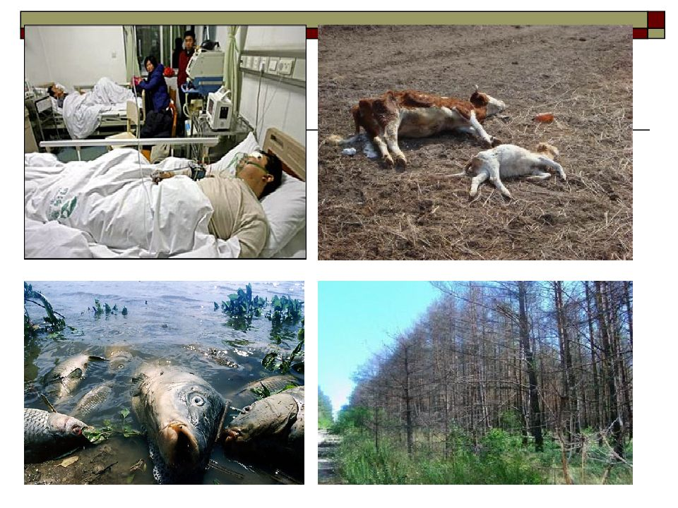
Примечание.
Отнесение события к ЧС, связанной с биологической опасностью, осуществляется на основании предложений Федеральной службы по надзору в сфере защиты прав потребителей и благополучия человека (Роспотребнадзор), Федеральной службы по ветеринарному и фитосанитарному надзору (Россельхознадзор), их территориальных органов и органов государственного ветеринарного надзора и контроля субъектов Российской Федерации в пределах компетенции.
(Постановление Правительства Российской Федерации от 21.05.2007 г. N 304 "О классификации чрезвычайных ситуаций природного и техногенного характера»).

Slide 28
Приказ МЧС России №429 (пример применения критериев)
1.1. Аварии на транспорте Общие критерии
1.1.5. Аварии на автомобильном транспорте | 1 . ДТП с участием автотранспортного средства, осуществляющего пассажирские перевозки и имеющего более восьми сидячих мест, помимо водителя, в результате которого: погибли 5 человек и более; Или получили вред здоровью 10человек и более. 2. Прекращение или ограничение движения на участке дороги (федерального и регионального значения) не имеющих объездных путей, на 6 часов и более.
1.2. Взрывы (в том числе с последующим горением) и (или)разрушения (обрушения )в зданиях и сооружениях
1.2.1. Взрывы и (или)разрушения (обрушения) в зданиях и сооружениях, предназначенных для постоянного или длительного (круглосуточного) проживания людей | Взрыв и (или) полное или частичное внезапное разрушение (обрушение) зданий и сооружений, в результате которого : погиб 1 человек и более; или получили вред здоровью 5 человек и более; или нарушены условия жизнедеятельности 1 человека и более.
1.3. Аварии на системах жизнеобеспечения Общие критерии
1.3.2. Аварии на объектах водоснабжения, электроэнергетики и газораспределительных систем | Нарушение условий жизнедеятельности 50 человек и более на 1 сутки и более
2.3. Метеорологические явления
2.3.16 Засуха почвенная | В период вегетации с/х культур в период засухи произошла гибель посевов с/х культур и природной растительности на площади 100 га и более

Slide 29
Уровни реагирования при угрозе (возникновении) ЧС
(68-ФЗ, ст. 8, 9)
ст. 8. При введении режима ЧС в зависимости от классификации чрезвычайных ситуаций, а также от других факторов, влияющих на безопасность жизнедеятельности населения и требующих принятия дополнительных мер по защите населения и территорий, устанавливается один из следующих уровней реагирования:
объектовый (в пределах организации);
местный (в пределах городского округа или муниципального района);
региональный (в пределах одного субъекта или двух и более мун. районов или одного мун. района и гор. округа);
федеральный (в пределах двух и более субъектов).
ст. 9. Решением Президента Российской Федерации при ликвидации чрезвычайной ситуации с привлечением в соответствии с законодательством Российской Федерации специально подготовленных сил и средств Вооруженных Сил Российской Федерации, других войск и воинских формирований, устанавливается особый уровень реагирования.

Slide 30
ФЕДЕРАЛЬНЫЙ ЗАКОН № 131-ФЗ 2003 г. «Об общих принципах организации местного самоуправления в Российской Федерации».
Статья 14. Вопросы местного значения городского, сельского поселения.
1. К вопросам местного значения городского поселения относятся:
……………………………………………………………………………….
8) участие в предупреждении и ликвидации последствий чрезвычайных ситуаций в границах поселения;
9) обеспечение первичных мер пожарной безопасности в границах населенных пунктов поселения;
…………………………………………………………………………………
24) создание, содержание и организация деятельности аварийно-спасательных служб и (или) аварийно-спасательных формирований на территории поселения.
Выполнение указанных полномочий прежде всего зависит от материальных (финансовых) возможностей местных органов власти.

Slide 31
  ЧС в 2019 году – 9.
Техногенного характера- 4
Частичное обрушение потолочных плит.
31.01.2019 г. Пермь,
ул. Революции 3/1
ДТП с автобусом
17.08.2019 г. Пермь. ул. Новогайвинская, 81 (2чел-погибли, 35 чел- госпитализированы (Местный уровень)
Авария на магистральном газопроводе.
24 мая 2019 «СРТО Урал». Горнозаводский ЛПУ ООО «Трансгаз Чайковский» (объектовый уровень)
Разрушение кладки стен жилого дома.
14.08.2019 г.
Нытва, ул. Горького 20а
Природного характера-5
Подтопление жилых домов.
6 мая 2019 г. п. Кукуштан
Пермского МР
Подтопление жилых домов.
17 июля 2019 г. с. Юрла
Юрлинский МО
Гибель с/х культур (переувлажнение почвы)
21.08.2019. Пермский край. ЧС регионального характера (16 МО – ЧС муниц. хар-ра)
Подтопление жилых домов.
16 июля 2019 г. с. Кува
Кудымкарский МО
Подтопление части населенного пункта.
17 июля 2019 г. с. Сейва, с. Сергеевский
Гайинский МО
Notes:
31
Подробно в тексте лекции по данной теме.

Slide 32
  ЧС в 2020 году – 6.
Техногенного характера- 4
ДТП. 7 транспортных средств. Пострадало 12 человек
10.01.2020 Краснокамский ГО
Муниципальная ЧС
ДТП. 3 транспортных средства. Пострадало 15 человек
26.01.2020. Нытвенский ГО
Муниципальная ЧС
20.01.2020. ул. Советской Армии, 21. Прорыв трубы горячего водоснаб-я. Мини-отель «Карамель». Погибло 5 человек(в т.ч. – 1ребенок). Пострадали - 10 человек . Муниципальная ЧС
Авария на магистральном газопроводе.
25.02 2020. Гремячинский ЛПУМГ ООО «Газпром трансгаз Чайковский»
Локальная ЧС (39,712 млн. руб)
,
Природного характера- 2
10.05.2020. Гайнский МО
Повышение паводковых вод. Р. Кама, р. Весляна
Региональная ЧС
21.05.2020. Соликамский МО
Подтопление придомовых территорий в п. Тюлькино
Региональная ЧС
Notes:
32
Подробно в тексте лекции по данной теме.

Slide 33
  ЧС в 2021 году – 10.
Техногенного характера- 5
Отключение теплоснабжения в связи с пожаром в котельной №6.
23.01.21. Красновишерский ГО
В 12.23 20.04.2021 на 79 км а/д «Красновишерск-Соликамск» водитель а/м «Ваз 2114» допустил столкновение с а/м «Toyota Yaris».
В результате ДТП погибли 5 человек
Разгерметизация на магистральном газопроводе «Уренгой – Центр 2».
26.07 2021. Кунгурский ЛПУМГ ООО «Газпром трансгаз Чайковский»
02.08 2021 «Камводпуть» Загрязнение р. Кама нефтепродуктами
28.09. 2021 ПГНИУ Вооруженное нападение: погибли 6 чел,
травмировано 24 чел.
Природного характера- 2
Краснокамский ГО 14.08.2021
Лесной пожар
Гибель и повреждение посевов:
`18.08.21 Региональная ЧС
Биолого-социального характера- 3
28.09.21 Краснокамский ГО
Падеж с/х животных - африканская чума
21.10.21 Пермский МР
Падеж с/х животных - африканская чума
28.09.21 ЗАТО «Звездный» Падеж с/х животных - африканская чума
Notes:
33
Подробно в тексте лекции по данной теме.

Slide 34
  ЧС в 2022 году – 1.
Техногенного характера - 1
04.02.2022: авария на ж\д транспорте, Нытвенский ГО, ст.Сюзьва произошел сход вагонов товарного поезда № 2021 на перегоне ст. Чайковская – ст. Григорьевская (1377 км.) Всего сошло с рельс 18 вагонов, из них 10 вагонов опрокинулось. Повреждены ж\д пути и 3 контактных опоры, контактная линия нечетного пути протяженностью 250 метров. Пострадавших нет.
Notes:
34
Подробно в тексте лекции по данной теме.

Slide 35
  ЧС в 2023 г – 3
  (на 13 ноября)
Техногенного характера- 1
11.10.2023 произошло обрушение кровли на глубине 400 метров в камере
Усть- Яйвинского рудника калийной шахты ПАО «Уралкалий» в Березниковском ГО.
Погиб 1 человек.
Природного характера- 2
1. 28.07.2023 гибель и повреждение посевов с\х культур в 22 МО.
Пермского края, вызванных прохождением комплекса опасных природных явлений в апреле-июне.
2. 30.10.2023 над территорией поселка Кын и села Кын Лысьвенского ГО . Крупный град.
Notes:
35
Подробно в тексте лекции по данной теме.

Slide 36

Занятие закончено
Спасибо за внимание

